Slide 1
VUKOVAR grad heroj
Ani Bišćan
Karla Ostojić

Slide 2
VUKOVAR
Grad Vukovar je stari barokni grad na Dunavu , najpoznatiji po strašnim razaranjima tijekom Domovinskog rata. Do danas je u najvećoj mjeri obnovljen no povijest Vukovara seže mnogo dalje u početak 13. stoljeća.
U sačuvanim pisanim dokumentima Vukovar se spominje već početkom 13. stoljeća kao Volko, Walk, Wolkov, odnosno hrvatski Vukovo. Ime Vukovo nosio je do 14. stoljeća.
Rat u Hrvatskoj (ili Domovinski rat) bio je rat za nezavisnost i cjelovitost hrvatske države protiv agresije udruženih velikosrpskih snaga u Hrvatskoj, JNA te Srbije i Crne Gore.

Slide 3
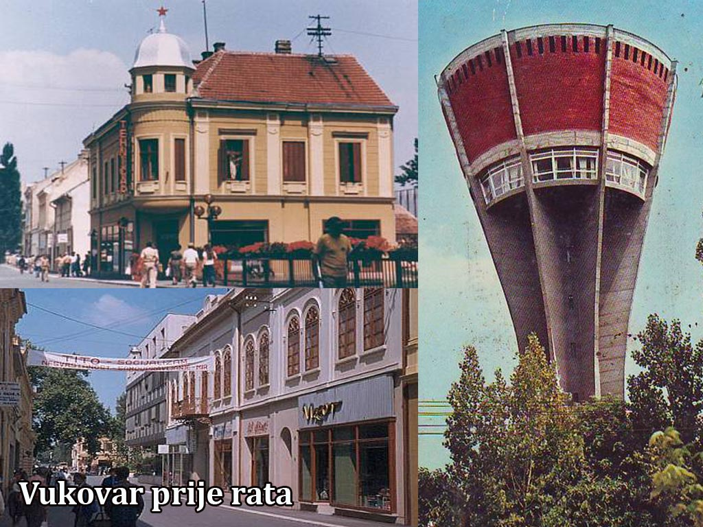
Vukovar prije rata
U razdoblju između dva svijetska rata ,u okvirima jugoslavenske države, vukovarsko područje, kao i ostali hrvatski krajevi, nalazilo se pod izrazitim velikosrpskim pritiskom.

Slide 4
POČETCI RATA
Osamostaljenjem Hrvatske 1991. godine došlo je do otvorene agresije Srbije na Vukovar i Hrvatsku. Nakon što je većina srpskog stanovništva (sva srpska djeca) pobjegla iz grada, počela je bitka za Vukovar. U kojoj su hrvatske snage branile grad protiv vojske JNA, srpskih četničkih i drugih paravojnih formacija i srpske vojske, koja je imala golemu premoć u ljudstvu i tehnici. Srpsko je granatiranje sravnilo grad sa zemljom. Nakon tri mjeseca ogorčenih borba, Vukovar je 18. studenog 1991. godine pao u srpske ruke.
U agresiji na Vukovar 1991. godine, JNA i srpske paravojne postrojbe ubile su najmanje 1.973 osobe.

Slide 5
VUKOVAR TIJEKOM RATA “Jesu li naše bombe one koje padaju po nama ili one koje mi upućujemo?”
Ovčara, odnosno pokolj u Vukovaru, je bio ratni zločin kojeg su počinili pripadnici JNA i srpskih paravojnih postrojbi u noći sa 20. na 21. studenog 1991. tijekom srpske okupacije Vukovara kada je ubijeno između 255 i 264 civila i vojnika, većinom Hrvata, koji su, dok su još uglavnom tada bili pacijenti, deportirani iz vukovarske bolnice, odvezeni u logor te potom smaknuti u divljini
To je najveći pojedinačni pokolj Domovinskog rata. Imena ubijenih uključuju jednu ženu, jednog 77-godišnjeg muškarca te jednog 16-godišnjeg dječaka. 23 žrtve bile su starije od 49 godina. Među žrtvama su i francuski ratni dobrovoljac Jean-Michel Nicolier i novinar Siniša Glavašević

Slide 6
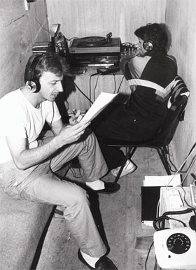
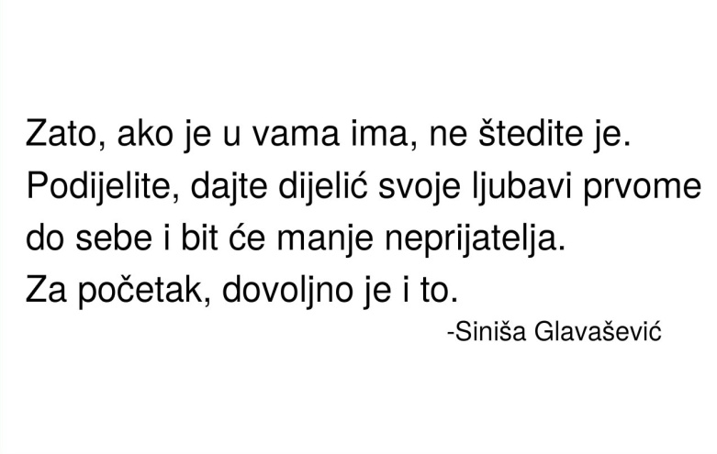
SINIŠA GLAVAŠEVIĆ
Siniša Glavašević ( rođen je u Vukovaru, 4.studenoga 1960.g. a, ubijen je na Ovčari 20.studenoga 1991.), bio je hrvatski novinar, publicist i prozaik. Bio je ranjen krhotinom granate 4. studenoga 1991. godine na putu u bolnicu gdje je krenuo prikupiti podatke za izvješće. Posljednje izvješće Siniša je poslao iz vukovarske bolnice 18. studenoga navečer.Poslije pada grada Vukovara odveden je, 19. studenoga 1991. godine, iz vukovarske bolnice i pogubljen na Ovčari.

Slide 7
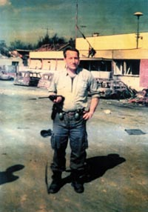
BLAGO ZADRO
Blago Zadro ( rođen je u Donjim Mamićima-Ledinacu kraj Gruda, 31. ožujka 1944.g. –ubijen je u Vukovaru, 16. listopada 1991.g.) jedan je od najvećih heroja Domovinskog rata. Posmrtno je dobio čin general-bojnika Po izbijanju krvave Bitke za Vukovar zbog svojih izuzetnih organizacijskih sposobnosti i hrabrosti preuzima zapovijedanje obranom čitavog Borovog Naselja. Iako nije bio vojno školovan, kao zapovjednik 3. bojne legendarne 204. vukovarske brigade pokazao se izvrsnim organizatorom obrane Borovog Naselja. Pod njegovim vodstvom na Trpinjskoj cesti, koja je zbog toga i prozvana "Groblje tenkova", zaustavljena je oklopna sila JNA i uništeno na desetke srpskih tenkova i oklopnih transportera. Bio je hrabar i odlučan, zapovjednik koji je u borbu kretao prvi.

Slide 8
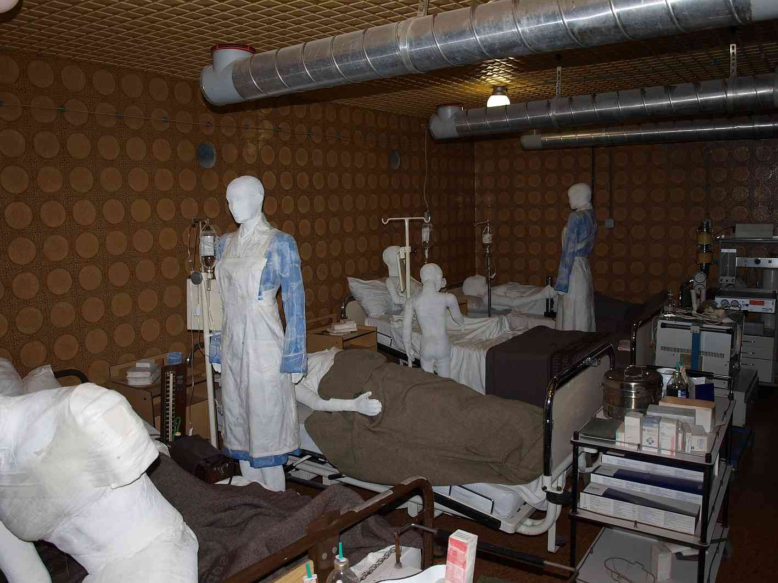
VUKOVARSKA BOLNICA
. Zrakoplovi JNA bolnicu su prvi put bombardirali 24. kolovoza 1991. godine. Do 20. studenoga 1991. godine u bolnici je već bilo zbrinuto 4000 ranjenika. Tada je na bolnicu svakodnevno padalo prosječno oko 700 granata. Liječnici i ostalo medicinsko osoblje je danonoćno radilo, bez dovoljno lijekova, sanitetskog i ostalog materijala, struje, hrane i vode.
Na bolnicu pala je i
bomba „krmača” koja
je težila 250 kg,ona
nije eksplodirala već
je probila 4 kata i
pala pacijentu među
noge.

Slide 9
KRAJ RATA
Nakon oslobodilačkih akcija u drugim dijelovima Hrvatske, 1995. godine počeli su pregovori o povratku Vukovara pod hrvatsku vlast. Lokalna je samouprava u Vukovaru počela djelovati sredinom 1997. godine.
Hrvatsko Podunavlje (a time i Vukovar) je mirno vraćen u Republiku Hrvatsku 15. siječnja 1998. godine.
Otada se mnogo radi na obnovi grada, povratku svih stanovnika i pomirbi. Život se pomalo vraća u Vukovar, ali je potrebno još puno strpljenja, truda i ljubavi prema vlastitom gradu.

Slide 10
MEMORIJALNO GROBLJE

Slide 11
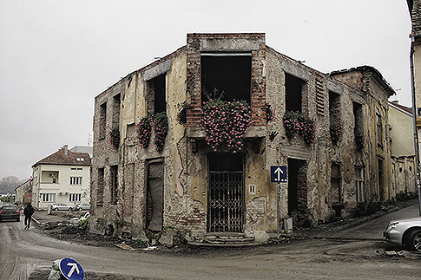
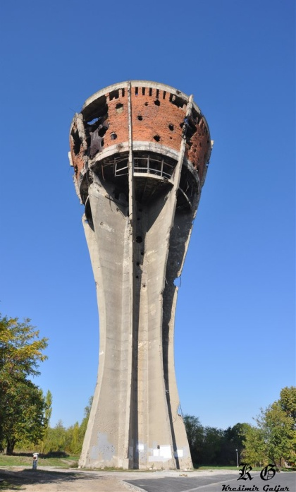
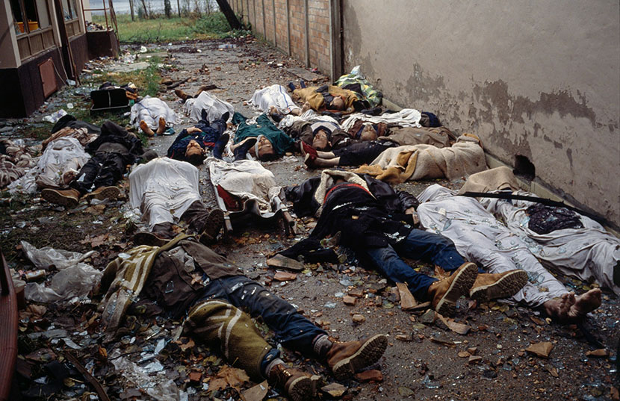
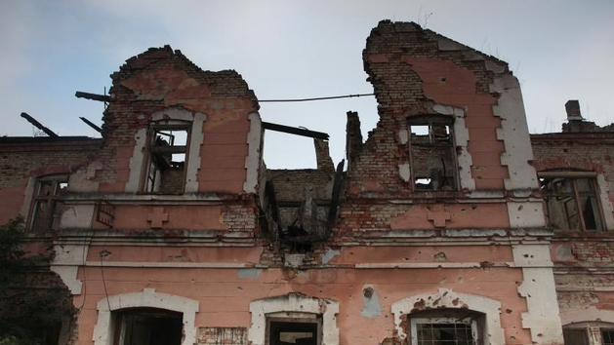
VUKOVAR POSLIJE RATA

Slide 12
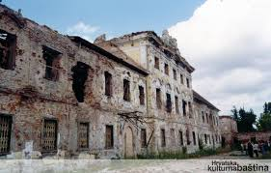
PRIJE I POSLIJE

